Slide 1
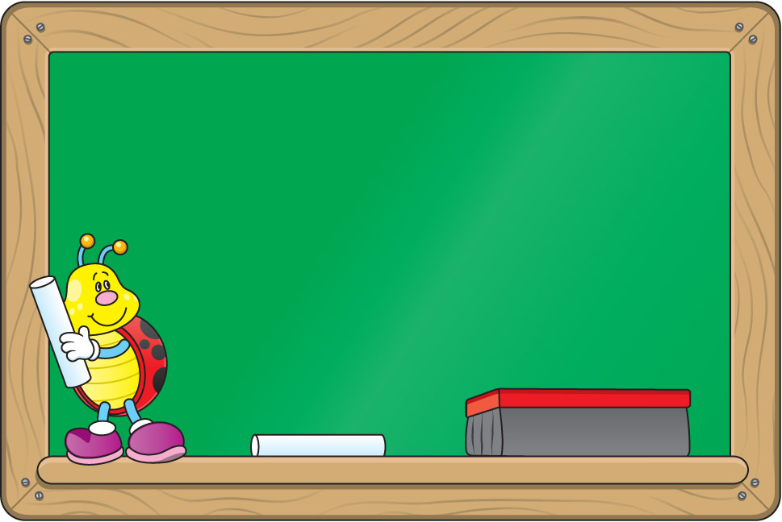
TOÁN
BÀI KIỂM TRA SỐ 4

Slide 2
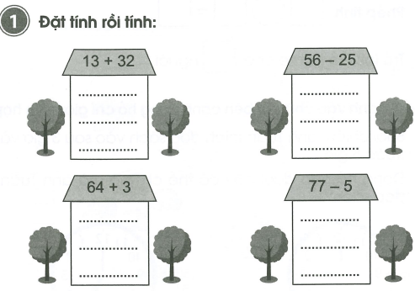
13
32
45
56
25
31
+
-
64
3
67
77
5
72
+
-

Slide 3
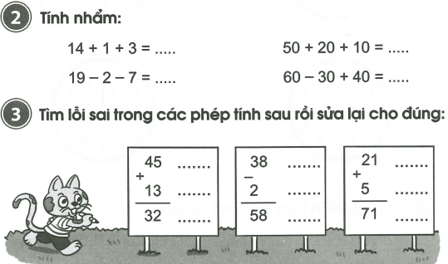
18
20
10
70
45
13
58
38
2
36
21
5
26
+
-
+

Slide 4
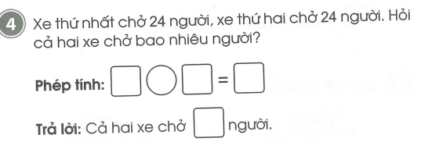
+
24
48
24
48

Slide 5
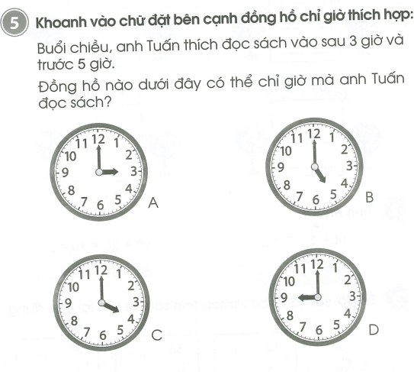

Slide 6
9

